Slide 1
АРТИКУЛЯЦИОН КҮНЕГЕҮ
Башҡортостан – ҡурай иле,
Башҡортостан – Урал иле,
Башҡортостан – ҡумыҙ теле,
Башҡортостан – ҡымыҙ сере.

Slide 2
Башкортостан – страна курая,
Башкортостан – земля Урала,
Башкортостан – язык кубыза,
Башкортостан– секрет кумыса.

Slide 3
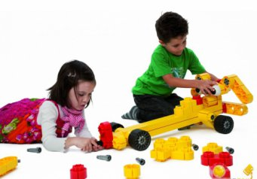
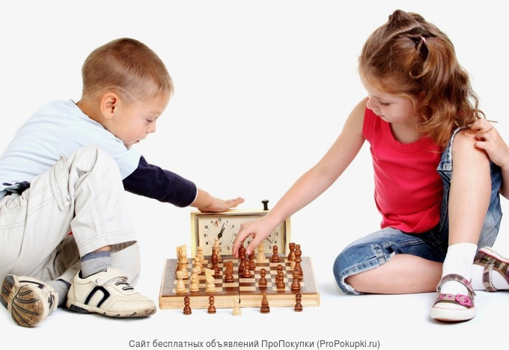

Slide 4
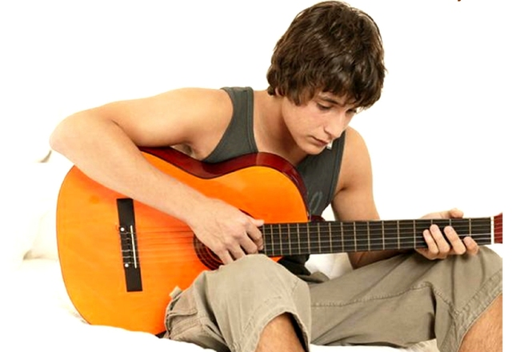

Slide 5
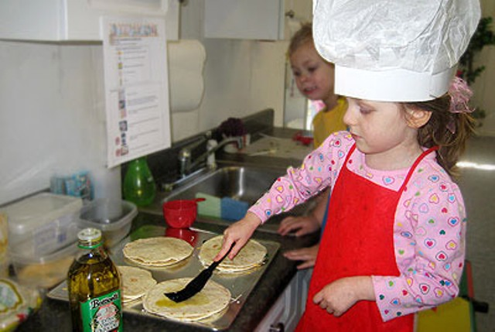
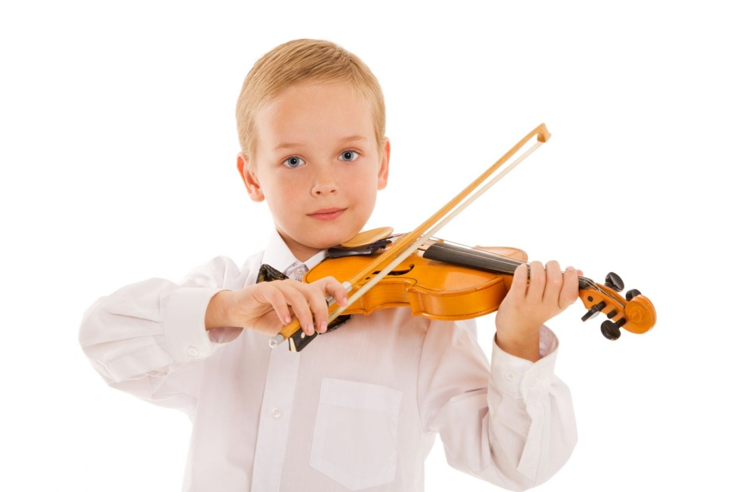

Slide 6
уҡырға - читать яҙырға - писать ҺҮРӘТ ТӨШӨРӨРГӘ - РИСОВАТЬ уйнарға - играть йырларға – петь бейергә – танцевать йөҙөргә – плавать

Slide 7
Мин сәйәхәт итергә яратам.

Slide 8
ҮТКӘН ЗАМАН (ПРОШЕДШЕЕ ВРЕМЯ) | ХӘҘЕРГЕ ЗАМАН (НАСТОЯЩЕЕ ВРЕМЯ) | КИЛӘСӘК ЗАМАН (БУДУЩЕЕ ВРЕМЯ)
БАРҘЫ АШАНЫ | БАРА АШАЙ | БАРАСАҠ АШАЯСАҠ

Slide 9
Уйнай
Уҡый
Яҙа

Slide 10
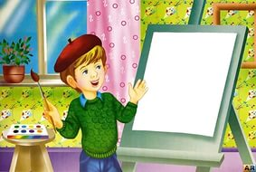
Дөрөҫ һөйләмде тап (найди правильное предложение)
Малай китап уҡый.
Ҡыҙ шахмат уйнай.
Малайҙар һүрәт төшөрҙөләр.
Малай һүрәт төшөрә.

Slide 11
Малай һүрәт төшөрә

Slide 12
Дөрөҫ һөйләмде тап (найди правильное предложение)
Атай китап уҡыясаҡ.
Атай китап уҡымай.
Атай һүрәт төшөрә.
Атай китап уҡый.

Slide 13
Атай китап уҡый

